Slide 1

HIGHLY AVAILABLE
KNX NETWORKS

Slide 2
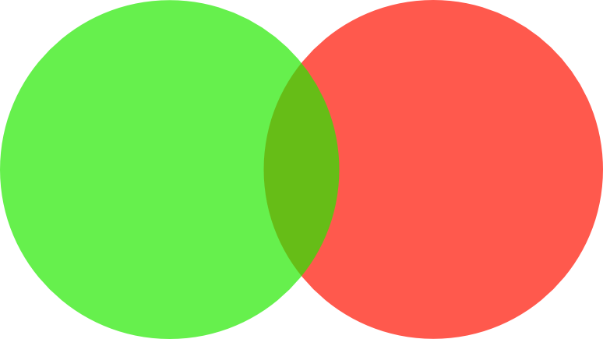
Gebäudeautomation
              Energieeffizienz
              Zentrale Steuerung
              Raumkomfort → Produktivität
Unkritisch (?)
Heating
Ventilation
Air
Conditioning
Kritisch
Brandmelder
Alarmanlagen
Zutrittssysteme
...

